Slide 1

Student status data management and application
学籍数据管理与应用
自研报告
瀚库智数产品中心 · 陈黎
数据驱动教育革新 生态引领教育未来

Slide 2

tu'po'fang'xian
CONTENTS
01
典型案例
05
政策背景
Typical case
Policy background
02
管理现状
06
落地现状
目录
Current management situation
Status of development
03
问题分析
07
优势分析
Problem analysis
Advantage analysis
04
突破方向
Breakthrough direction

Slide 3
典型案例
01

Slide 4
典型案例
近年在各大社交媒体被爆出的一系列学籍造假新闻事件引起了社会大众、相关部门的重点关注。
仝卓学籍造假案
西南交大保研造假案
2020年5月底仝卓直播自爆学籍造假，通过非法手段把往届生身份改为应届生参加高考。
2020年6月网友爆料西南交大2016级本科生陈某修改成绩被保送至中国科学技术大学。
1
3
山东学籍顶替案
2
4
系列大批量学籍数据泄露事件
2020年6月山东某地陈某为进一步提升学历，在学信网自查学历，发现自己曾考上的山东某理工大学被另一陈姓的女生顶替。
黔东南10余万学生学籍信息造假案；
郑州民办高校西亚斯学院近两万名学生信息遭泄露；

Slide 5
管理现状
02

Slide 6
学籍信息
学籍信息
学生报名注册信息
个人基本情况
学生各学段的报名注册信息。包括入学时间、学校基本信息、个人信息等。
1
2
个人基本信息包括学生个人信息、家庭信息、政治背景、健康体检信息、奖惩信息等。
职业教育信息
中小学学习课程
包括部分成人本专科专业信息、考试/考核信息等。
6
学籍
3
包括中小学各学段的学科信息、各阶段考试成绩信息等。
学籍变动记录
大学学习专业
5
4
包括正常学籍变动信息：升级、升学、毕业等；学籍异动信息：转学、出境学习、休学、复学、留级、跳级、辍学、死亡等
包括大学阶段的主修专业信息、选修专业信息、各阶段考试成绩信息等。

Slide 7
管理现状
学籍信息化管理系统
全国中小学学籍信息管理系统（中小学学籍系统）
中国高等教育学生信息网（学信网）以及其子系统学籍学历信息管理平台
小学
初中
高中
大学

Slide 8

建设情况
中小学学籍系统
2013年教育部印发《中小学生学籍管理办法》的通知，要求加快建设全国中小学生学籍信息管理系统，建立全国统一、规范的学籍信息管理制度。
2014年开始全国联网试运行“全国中小学生学籍信息管理系统”。

Slide 9
系统架构
中小学学籍系统架构
逻辑架构
物理架构
教育部
教育部
省级
地市
上报
区县
上报
省级
学校
5级分管模式
2级部署模式

Slide 10
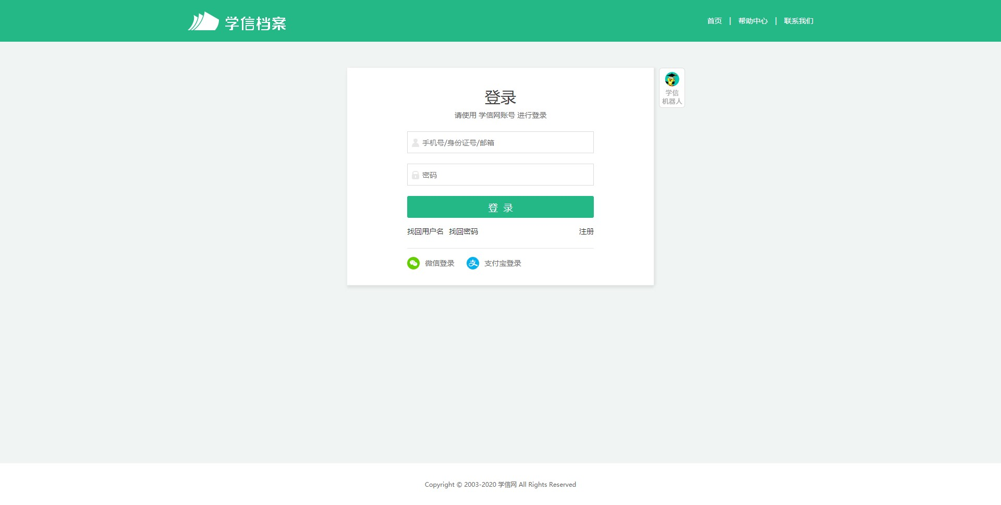
建设情况
学信网
学信网由全国高等学校学生信息咨询与就业指导中心于2002年5月注册并开通，2004年7月教育部发布教学[2004]25号公告，把学信网作为中国高等教育学历证书查询指定的唯一网站。
2006年1月开通了其子系统中国高等教育学籍学历信息管理平台，这是教育部高校学生学籍学历电子注册工作的政务平台。

Slide 11
系统架构
高校学籍学历信息管理平台系统架构
逻辑架构
物理架构
查询
学信网
教育部
学籍学历信息管理系统
教育部
入学/学期结束
学生信息管理中心
高校
2级分管模式
统一部署模式

Slide 12
学习阶段
自然人的学习阶段
一个自然人从小学入学到大学毕业就业至少跨度16年的大尺度教育历程来看，学籍管理主要还是在基础教育学籍、高考考籍和高校学籍三个相对独立的阶段，借助各自的平台分别管理。
大学阶段
小学阶段
高中
毕业
升学
毕业
升学
初中阶段
报名注册
报名注册
大学
小学
毕业
升学
高中阶段
报名注册
毕业
升学
报名注册
初中

Slide 13
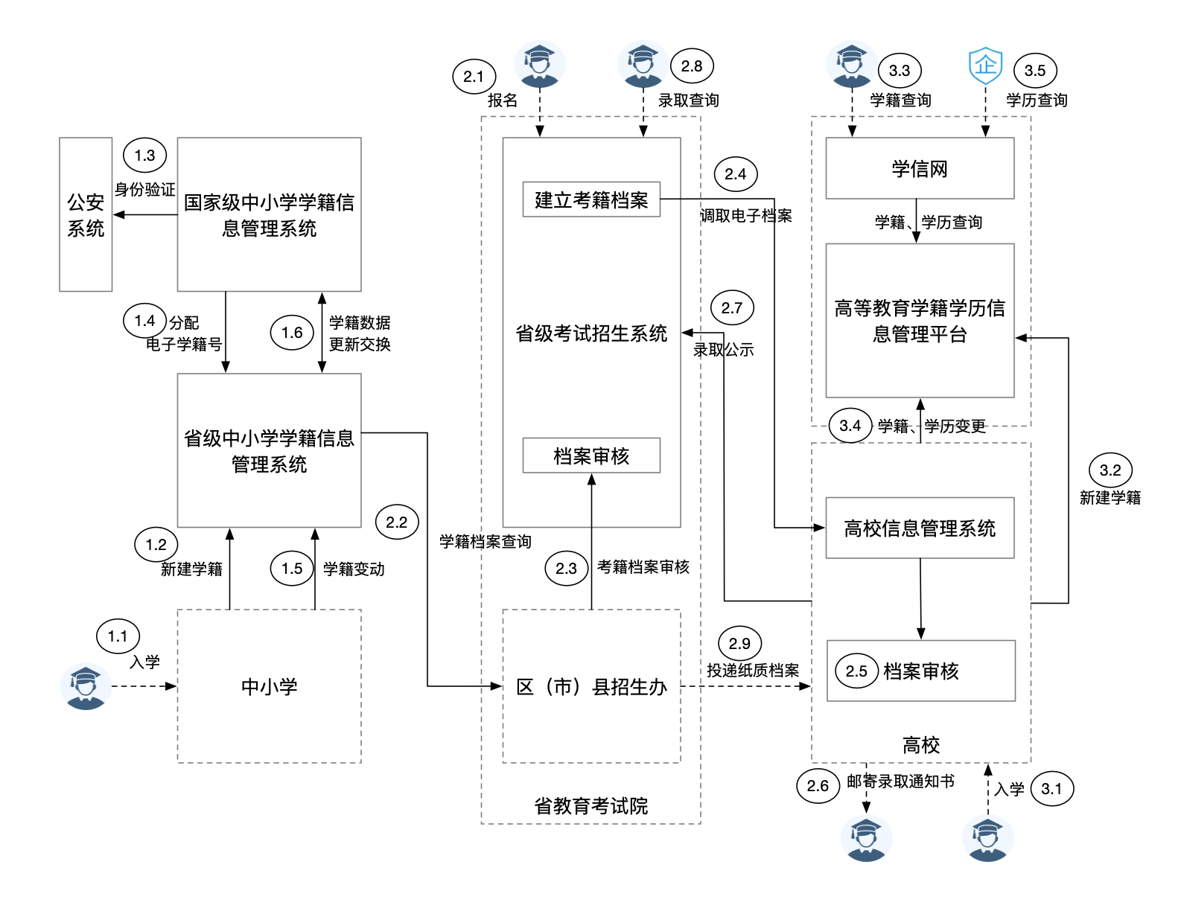
学籍信息化管理
自然人学习生命周期的学籍管理

Slide 14
问题分析
03

Slide 15
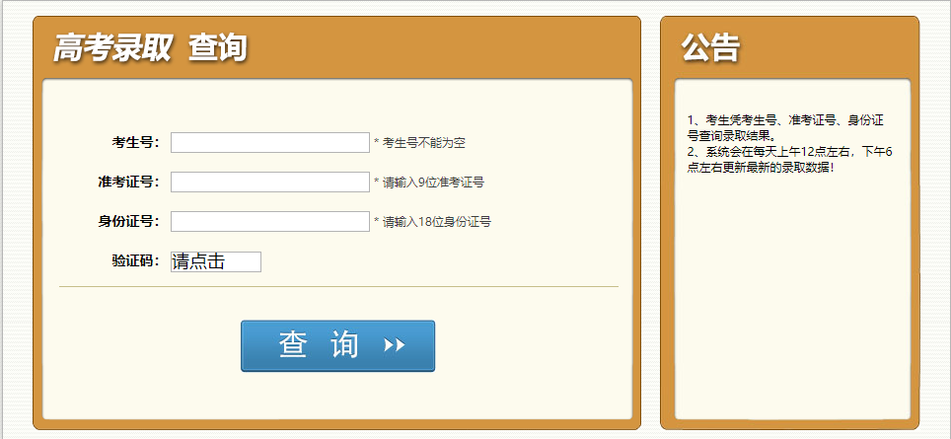
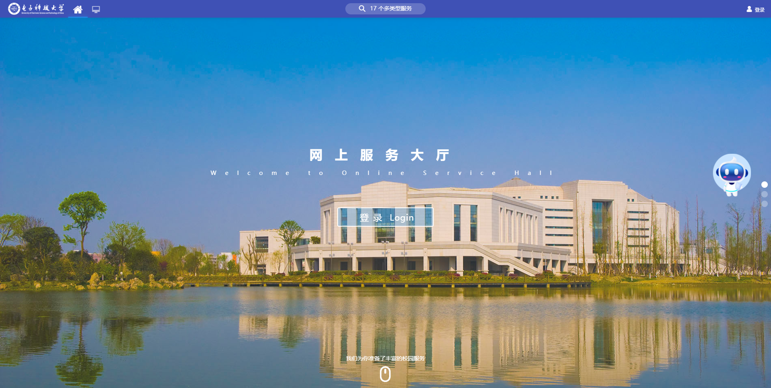
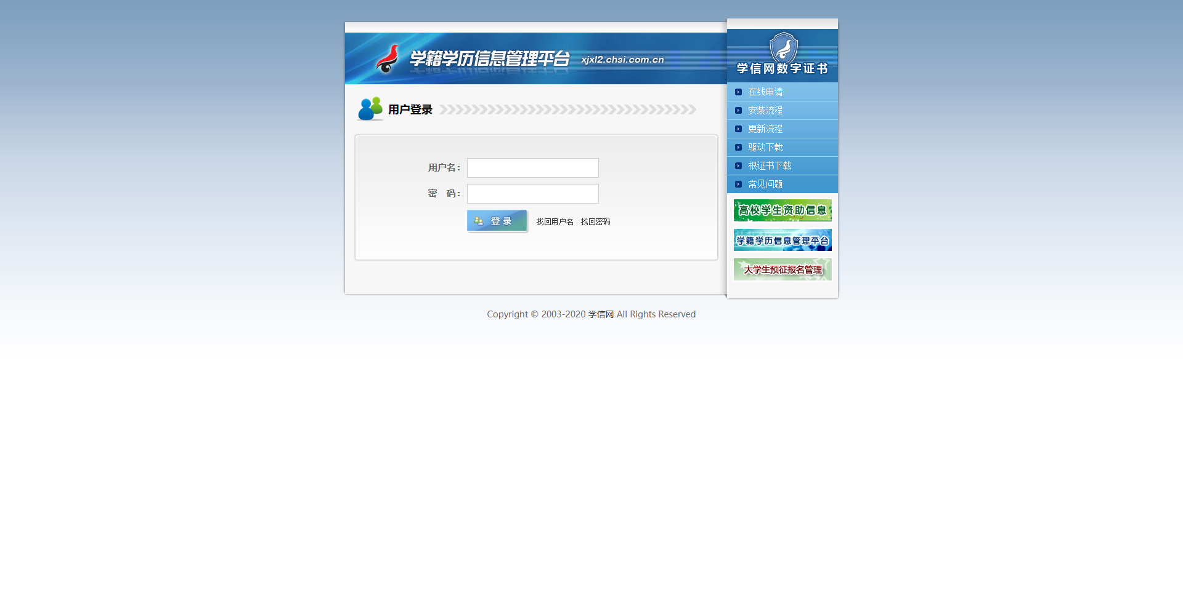
问题分析
自然人学习阶段的四大信息系统
全国中小学学籍信息管理系统
省级招生考试系统
高校信息管理系统
高等教育学籍学历信息管理平台
所属行政单位：教育部基础教育一司、教育管理信息中心
所属行政单位：省教育考试院
所属行政单位：各高校
所属行政单位：全国高等学校学生信息咨询与就业指导中心
总结：分属于不同的行政单位，建设初衷不同，从而并未正在实现学生学籍、学历全生命周期的统一管理。

Slide 16
问题分析
管理分散问题
未覆盖到学习者的整个学习阶段
目前学生学籍档案各阶段依然处于分散管理，并未形成统一的学籍学历追溯体系。
学籍、学历档案管理还未涉及职业技术培训、第三方专业技能认证等成人再教育阶段。
真实性验证难、溯源难问题
仍存在较大的篡改风险
问题分析
对学籍真实性验证只作了档案单验证，无法多重溯源验证其真实性。
学籍及相关数据的存储、交换等均还是明文方式，甚至文件方式。未从机理上消除数据篡改的可能性，
缺少数字化管理手段
各行政部门、高校只对自己的数据负责。缺少技术手段将学籍数据形成数字化个人资产，贯穿整个人教育的完整一生。

Slide 17
突破方向
04

Slide 18
突破方向
不同维度的突破方向
数据中心
1
3
数据规范
建设学籍管理数据中心，整合各学习阶段的学籍数据，打通数据壁垒。
建立完善的数据数据标准规范、数据管理审计规范，保障数据的可协同性、管理侧的安全性。
数据安全
2
4
数据应用
从数据的存储、传输、应用侧建立完成的学籍数据的安全机制，保障数据在信息系统的安全性。
构建“一人一生一号”学籍学历电子档案体系，增加其溯源能力、验证能力。

Slide 19
政策背景
05

Slide 20
政策情况
教育部办公厅关于公布“基于教学改革、融合信息技术的新型教与学模式”
实验区名单的通知
教基厅函〔2020〕24号
四川省教育厅办公室
关于印发《2020 年四川省教育信息化和网络安全工作要点》的通知
川教厅办函〔2020〕18 号
教育部关于印发《教育信息化“十三五”规划》的通知
教技〔2016〕2号
教育信息化2.0行动计划
教技〔2018〕6号
探索以学生学籍号作为“教育身份证”，联通不同平台与工具应用之间的学习数据，推动学习大数据应用。
以学籍库、教籍库、学校库建设及应用为重点，进一步深化各类教育数据的整合使用和共享，
树立数据信息应用的刚性和权威性，倒逼数据精准性。
逐步实现资源平台、管理平台的互通、衔接与开放，支持各级教育行政部门和各类教育机构、企事业单位利用国家已有系统开发相关应用。
积极探索基于区块链、大数据等新技术的智能学习效果记录、转移、交换、认证等有效方式，形成泛在化、智能化学习体系，推进信息技术和智能技术深度融入教育教学全过程。

Slide 21
落地现状
06

Slide 22
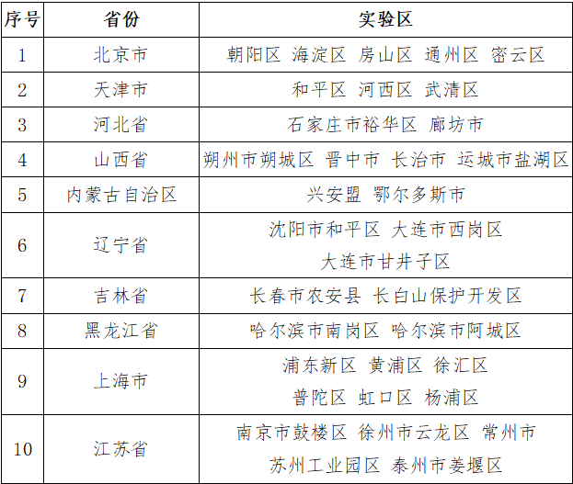
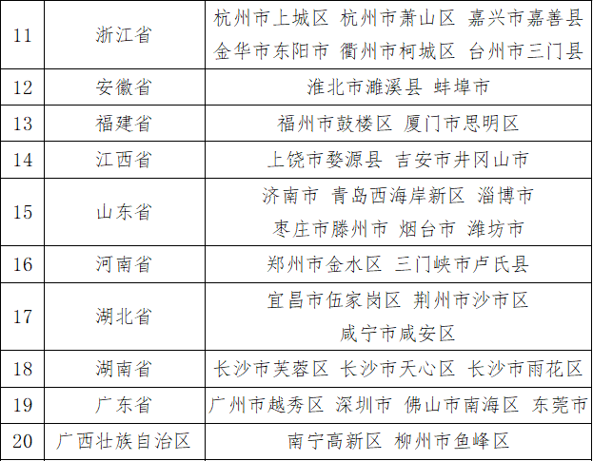
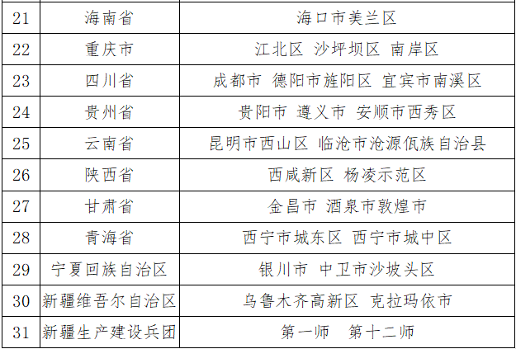
落地现状
国家级新型教与学模式实验区
实验区覆盖全国31个省（直辖市/自治区），共计90个地市（区县）。

Slide 23
落地现状
四川省实验区建设情况
成都市双流区
德阳市旌阳区
2020年7月28日上午，区教育局召开“基于教学改革、融合信息技术的新型教与学模式”实验区工作会。
全区有16所学校参会。
主要内容：实验区项目建设推进会。强调“保证信息化应用目标与教学改革目标的一致性，保证日常教学与实验工作的一致性”。
宜宾市南溪区
德阳市旌阳区教育科学研究与教育培训中心于2020年07月15日发布了“……国家级新型教与学模式”实验区项目建设招标公告。
开标时间：2020年8月21日09点20分
中标单位：北京市海淀区学而思培训学校
中标金额：890万元
宜宾大学城建设，宜宾职业技术学院拟搬迁南溪。
四川省宜宾市教育和体育局宜宾市市属学校班班通设备系统建设项目（招投标阶段）。
暂无关于“……实验区”建设的公告以及项目。

Slide 24
落地现状
德阳市旌阳区实验区建设内容
为小学、初中学生及教师提供在线作业辅导平台，覆盖不同学习阶段的各学科知识能力检测需求
提供作业管理、在线教学等功能帮助教师高效发布作业，自动批阅作业，快速统计作业完成情况报告
为全区小学、初中教师提供教师培训，包括学科教师入职培训、骨干教师提升培训和种子教师培养计划。同时提供联合磨课、教研，与本区教师进行课程共建。
服务期为 3 年。
为全区小学、初中学生、家长及教师提供家校互动平台以及移动端软件服务，为教师提供多种便捷的家校互动工具。
为小学、初中学生及教师提供在线教学互动平台，可以进行选排课管理、互导管理和学生评价等功能。
为小学、初中学生及教师提供在线作业辅导平台。
双师课堂
学科、骨干、种子三级教师专项培养服务
在线教学平台软件服务

Slide 25
落地现状
新型教与学模式实验区案例总结
由于各学习阶段的学籍管理信息化系统属于省级/国家级平台，在区县实验区在权限上有很大限制。
相关政策均是近几年颁布，各地落地需根据其教育信息化水平、经济水平制定多阶段的落地方案。
案例概述
原因追溯
教育统一身份
从川内三大实验区项目建设情况来看，虽在中央政策中强调了建设“学籍身份证”，但是在各地建设范围均未涉及到。
“学籍身份证”是教育统一身份的一种实现方式，根据现阶段调研情况来看，类似“学籍身份证”落地案例还处于真空阶段。

Slide 26
优势分析
07

Slide 27
优势分析
我司的优势分析
不仅拥有国家政策支持，还拥有地方性政策的支持，可享受国家、地方政策的双重红利。
我司在川内教育各领域拥有较多的市场资源以及人脉。并可利用当前省级项目作为切入点，进行前期的设计构想。
政策层面
市场资源
技术实力
数据平台
行业经验
我司在K12、高校均有丰富的行业经验，拥有大批教育业务专家，可为用户快速理清学籍相关业务关系，并提供解决方案。
我司的大数据平台拥有具备进行数据工程建设的完善功能体系，可大大缩短时间及人力成本，可快速实现各级学籍数据整合，为搭建教育统一身份体系提供了数据侧的能力支撑。
我司拥有以周涛教授为主的强大技术团队，深耕于大数据、区块链技术多年，为具备分布式特性的学籍信息化建设提供了技术保障。

Slide 28
THANK YOU
FOR LISTENING
联系人: 陈黎 15608180197
联系邮箱: chenli@hkdata.com
数据驱动教育革新 生态引领教育未来

